Slide 1


Aplicações de ML e IA

Slide 2
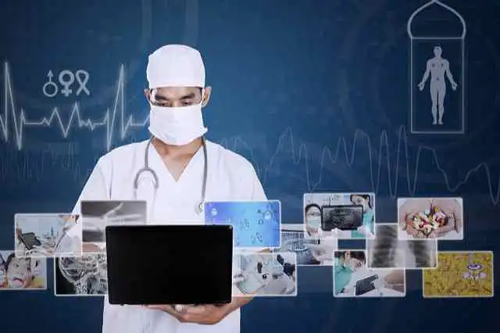
Suporte para medicina

Slide 3
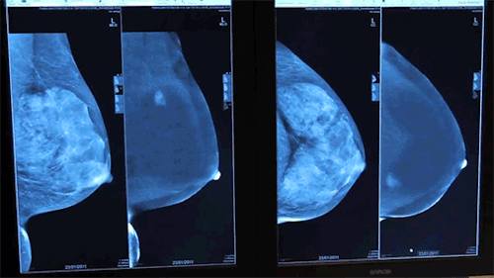

Suporte para medicina

Slide 4

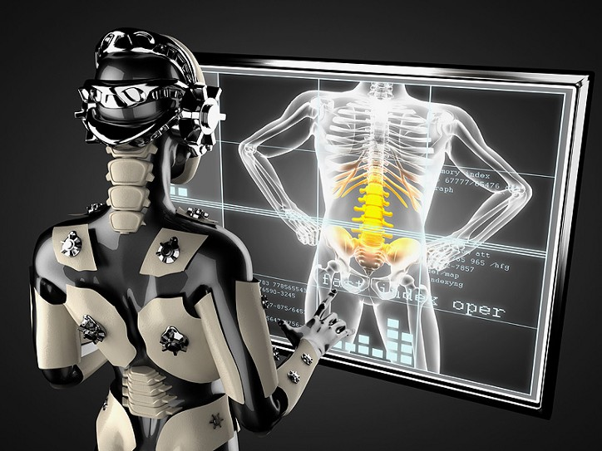


Suporte para medicina

Slide 5
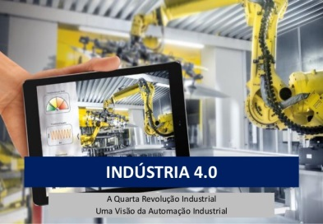
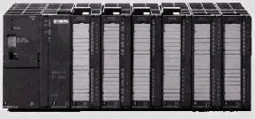
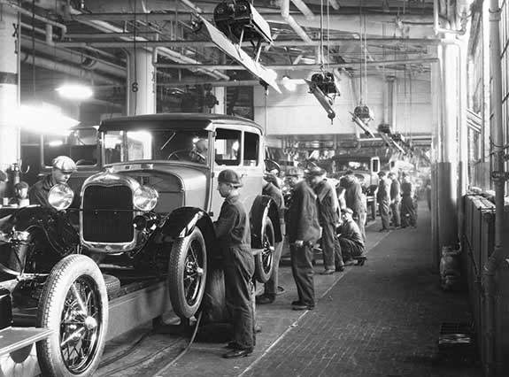
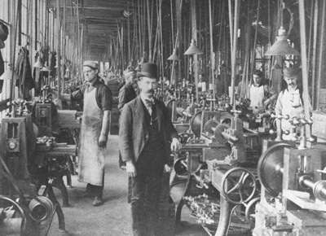
Industria 4.0
Revolução Industrial
1 Revolução Industrial
3 Revolução Industrial
2 Revolução Industrial
4 Revolução Industrial
COMPLEXIDADE
2012 Sistemas Ciber-Físicos
1969 Primeiro Controlador Lógico Programável (PLC), Modicon 084
1870 Primeira linha de produção (abatedouros de Cincinnati)
1784 Primeiro tear mecânico
Fonte: adaptado de ACATECH, 2013
Notes:
A história da evolução da indústria passou por três períodos de grande revolução tecnológica. A primeira Revolução Industrial iniciada no século 18 é caracterizada pelo aperfeiçoamento da máquina a vapor e pelos métodos de produção mecânica.
A primeira revolução industrial durou aproximadamente 200 anos (1712-1913), quando então Henry Ford criou a linha de produção (assembly line) e deu início à segunda Revolução Industrial, caracterizada pelo uso da eletricidade e da produção em massa, reduzindo custos e popularizando os produtos.
Esse segundo período durou próximo de 60 anos (1913-1969). Após, os países desenvolvidos entraram na era da automação, com o uso das Tecnologias de Informação e Comunicação (TIC), sendo essa a terceira Revolução Industrial, que foi a implantação de computadores no chão-de-fábrica, com a utilização de controles eletrônicos programáveis (PLC), sensores e dispositivos capazes de gerenciar uma grande quantidade de variáveis de produção, o que permitiu a tomada de decisões de controle de dispositivos de forma autônoma. O impacto foi a elevação da qualidade dos produtos, o aumento da produção, a gestão dos custos e a elevação da segurança na produção.
A terceira Revolução Industrial durou cerca de 40 anos (1969-2010). Estes intervalos vêm diminuindo, com o início de uma nova era, a quarta Revolução Industrial, cujo maior protagonista é a Internet, já consolidada como um grande canal de comunicação convergente de todas as tecnologias. Observa-se agora sua inserção na indústria com seus conceitos, adaptados a máquinas e equipamentos. Estamos vivendo uma transição entre a Terceira Revolução e a Quarta Revolução Industrial e, para que se estabeleça um caminho para a implantação, é importante entender este momento.
Essa nova era está se consolidando por meio da Plataforma Indústria 4.0, que iniciou suas primeiras discussões na Alemanha em 2012, principalmente na ACATECH (Academia Alemã de Ciência e Engenharia), de forma a manter o país competitivo na indústria de manufatura. É o resultado da retomada de investimentos em novas plantas industriais em um novo patamar utilizando os Sistemas Ciberfísicos (Cyber-Physical Systems - CPS) e de programas de manufatura avançada.

Slide 6
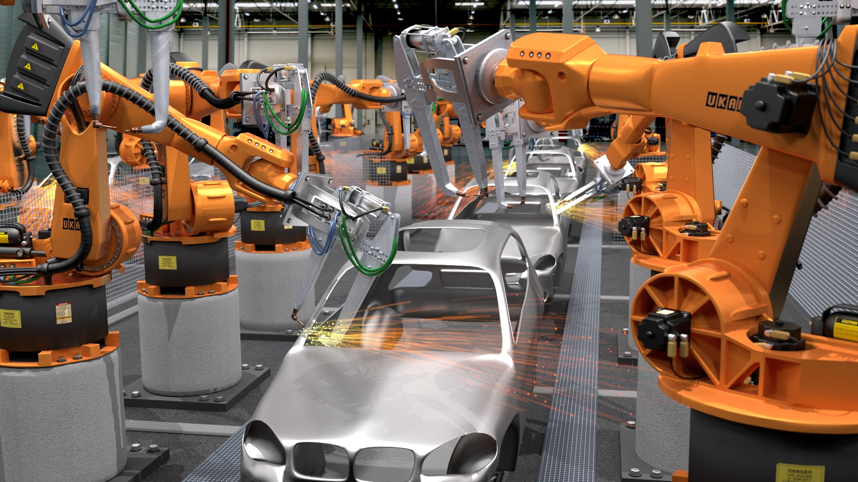
Revolução Industrial

Slide 7
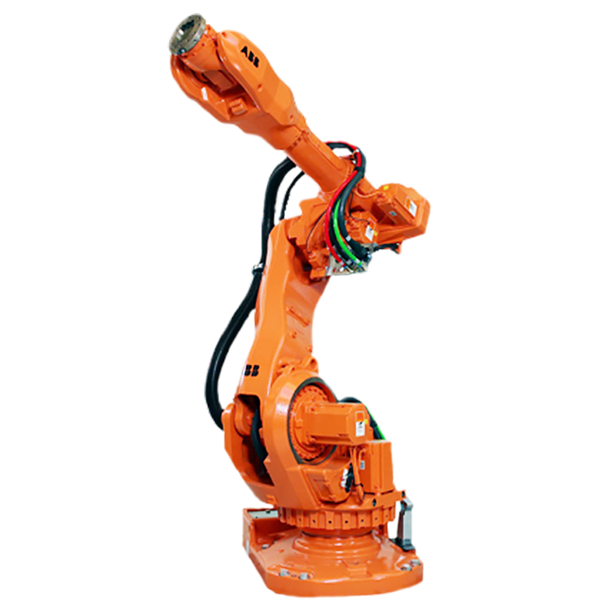
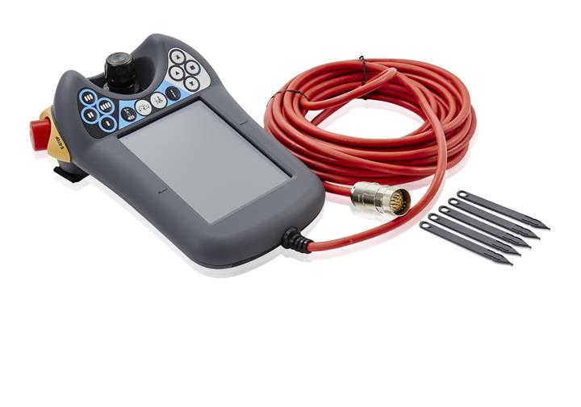
Robótica Industrial Robôs de produção Controle do homem morto
Revolução Industrial

Slide 8
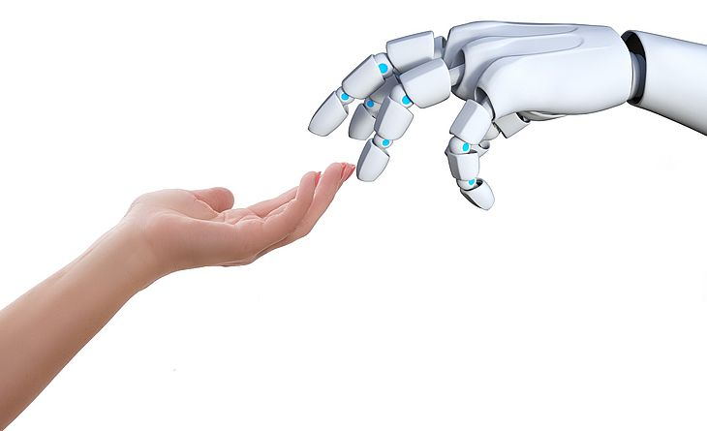
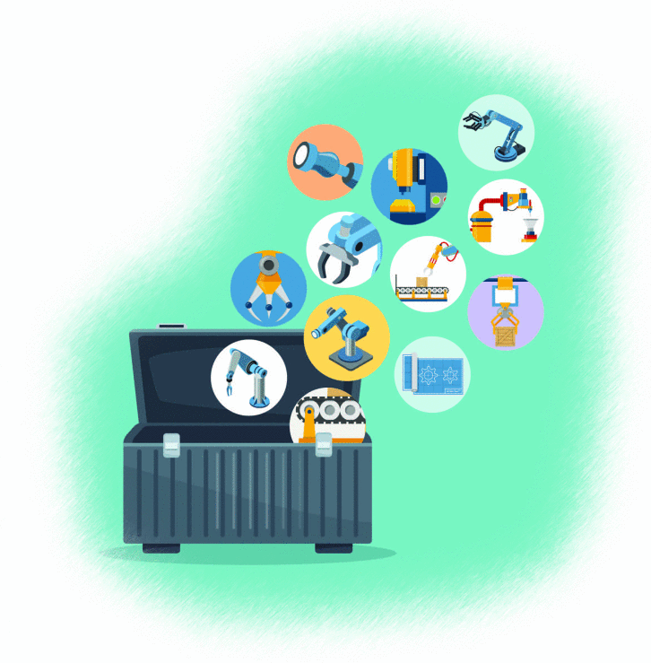
Robôs colaborativos

Slide 9
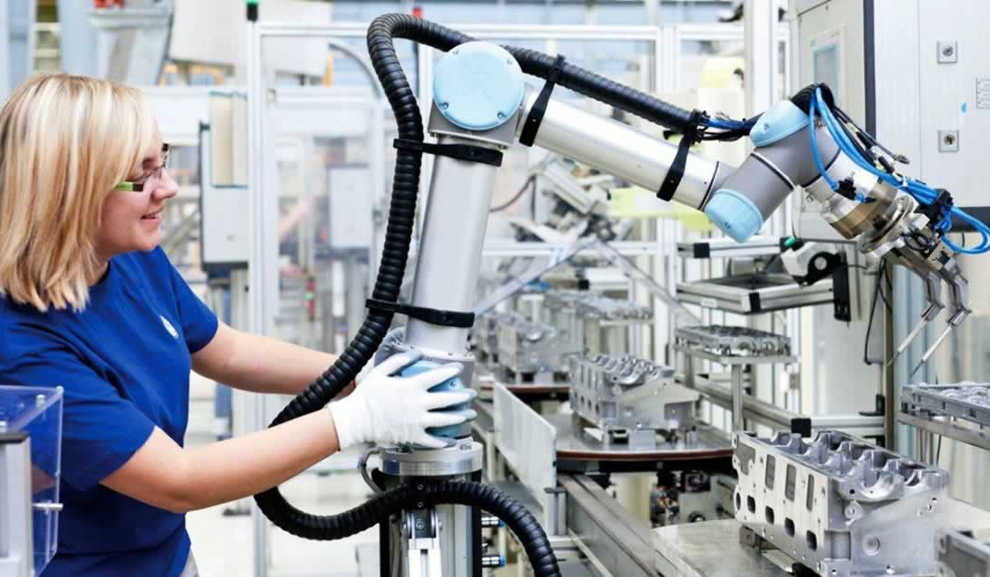
Robôs colaborativos

Slide 10

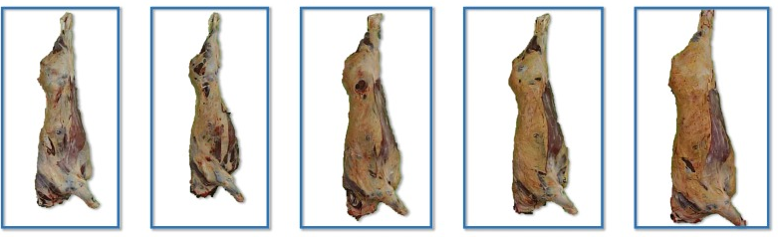
Reconhecer o tipo da carne Grandes valores
Problemas de IA

Slide 11

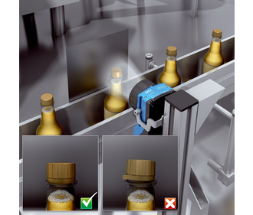
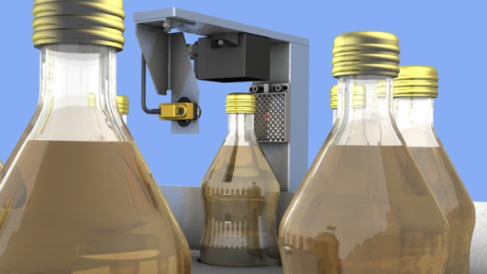
Algo parecido já é feito...
Problemas de IA

Slide 12
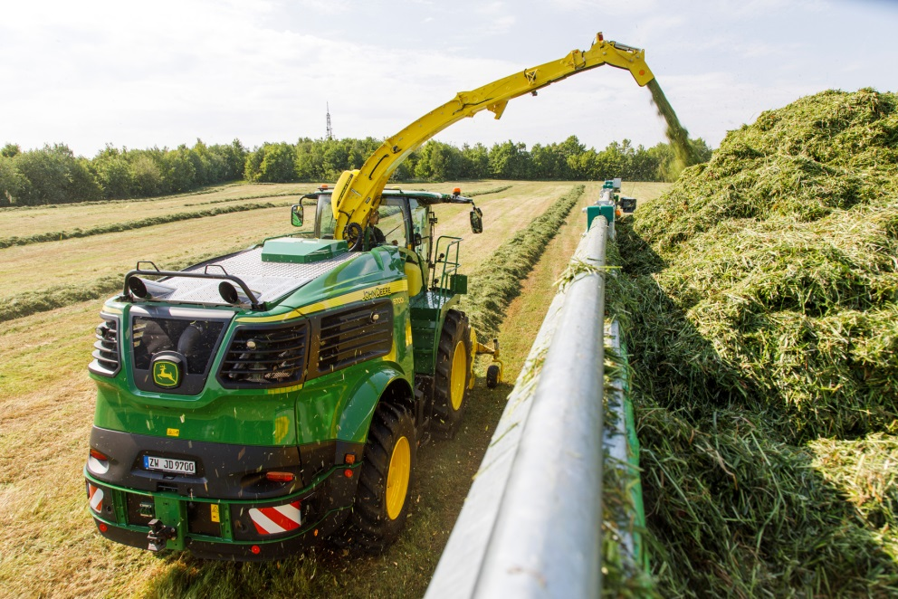
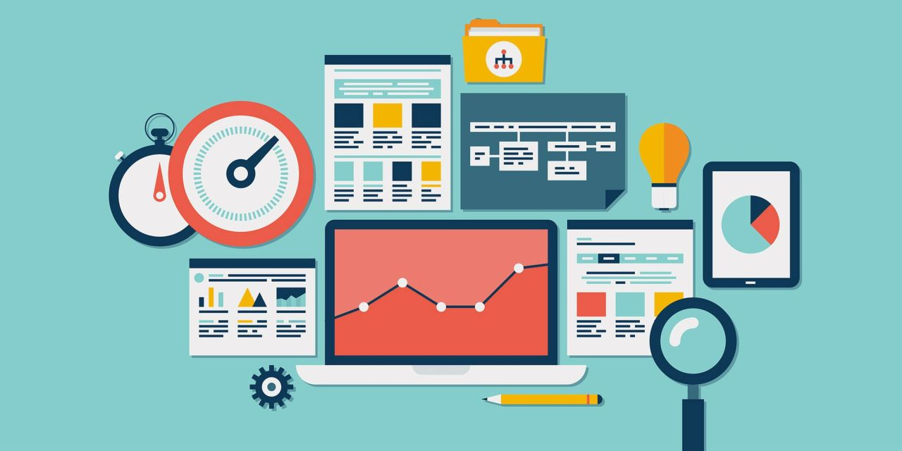
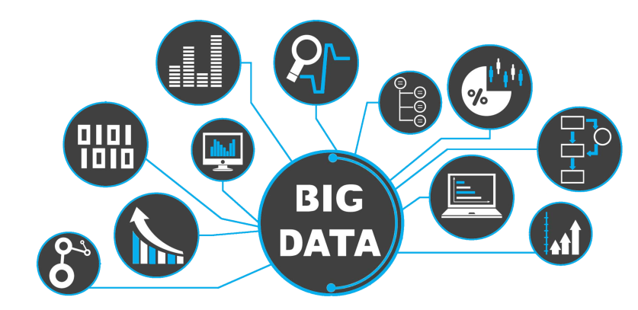
Análise de grandes volumes de dados...
BIG data
Lavoura Bancos

Slide 13
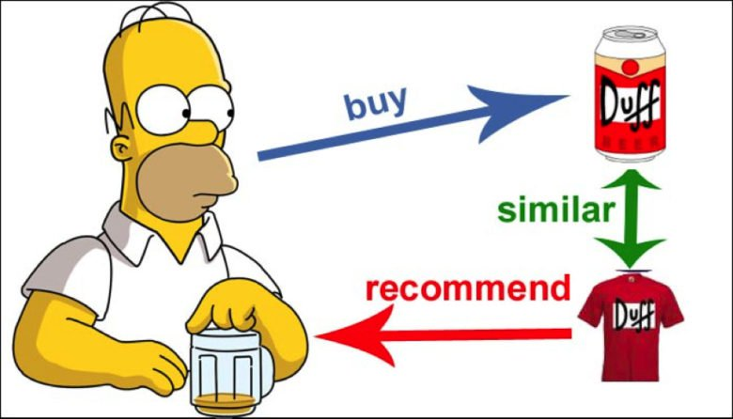
Como vender produtos relacionados...
Sistemas de Recomendação

Slide 14
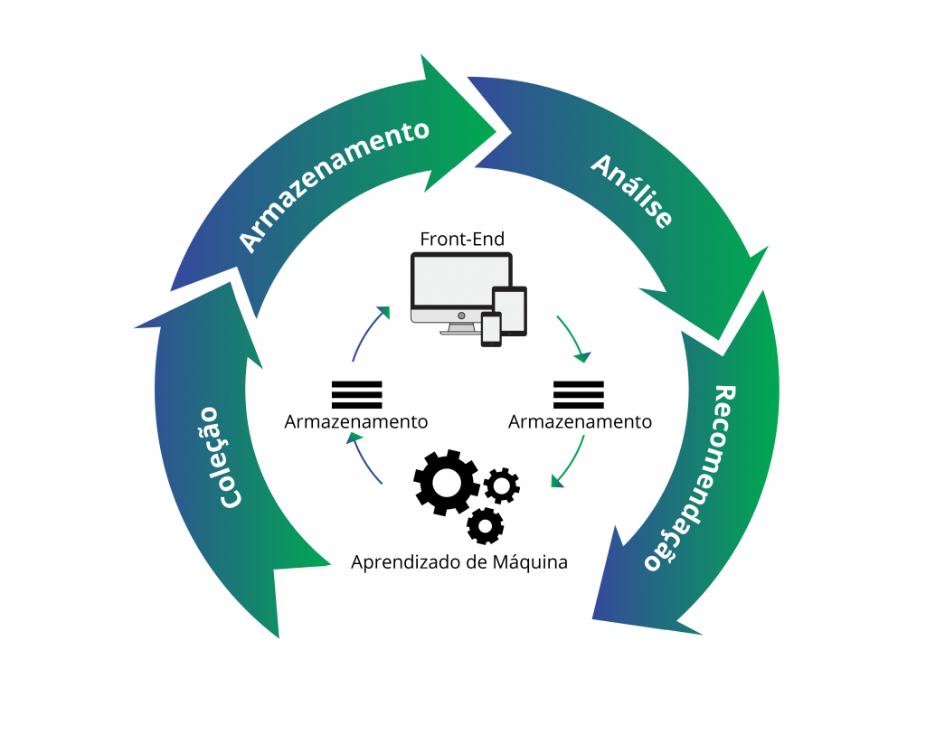
Como vender produtos relacionados...
Sistemas de Recomendação

Slide 15

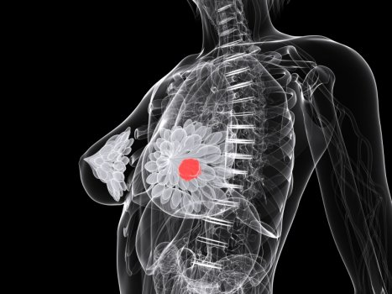
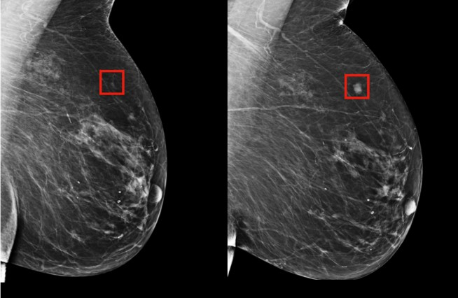


Dar suporte para um médico...
Suporte para a Medicina

Slide 16
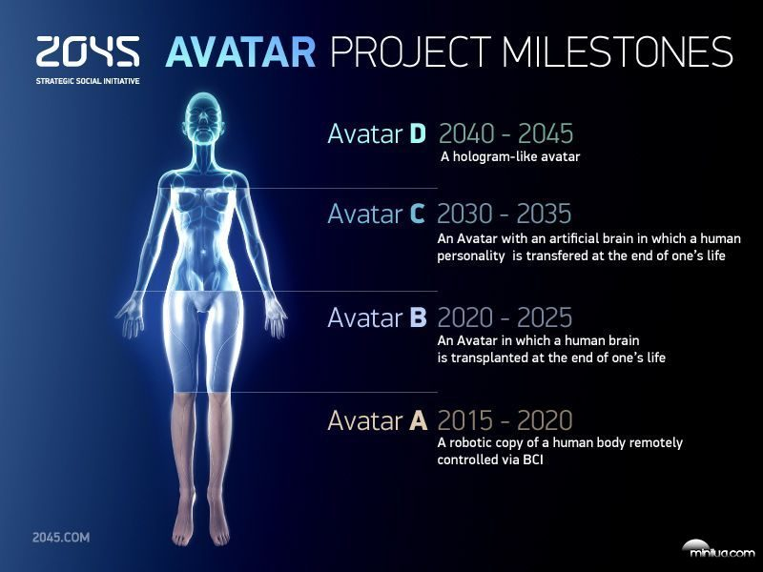

Alguém gostaria de vida eterna?
Um avatar semelhante a um holograma
Um avatar com um cérebro artificial no qual uma personalidade humana é transferida no final da vida
Um avatar em que um cérebro humano é transplantado no final da vida
uma cópia robótica de um corpo humano controlada remotamente via BCI

Slide 17
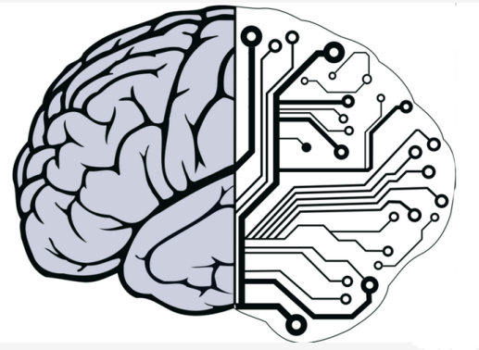
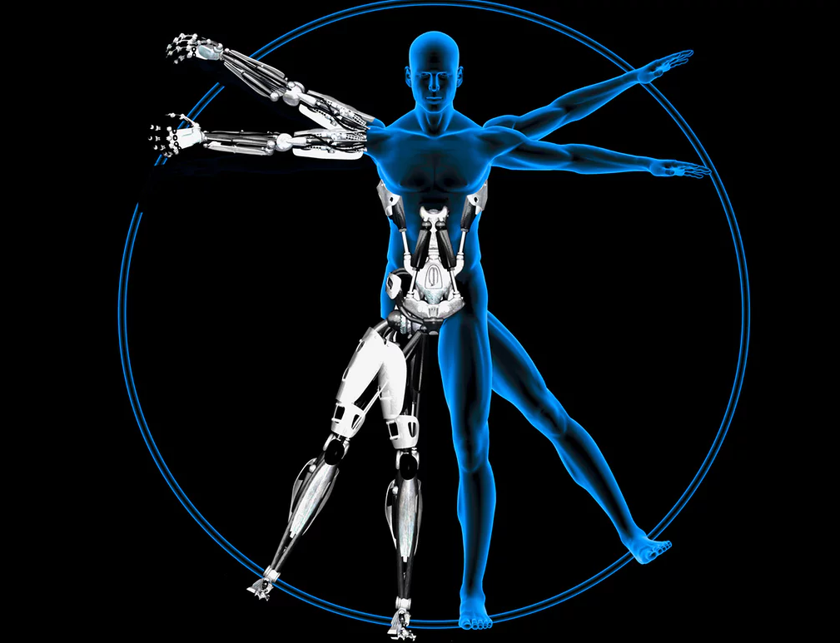
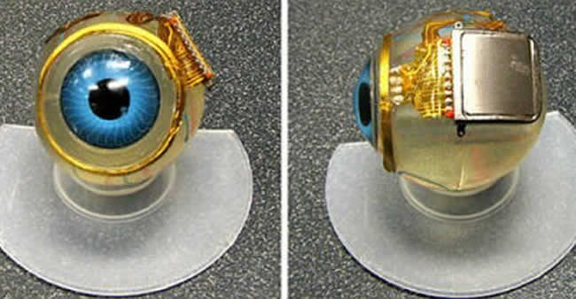
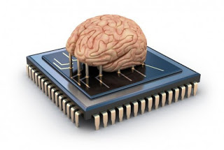
Transhumanismo
Melhoramento cerebral e corporal

Slide 18
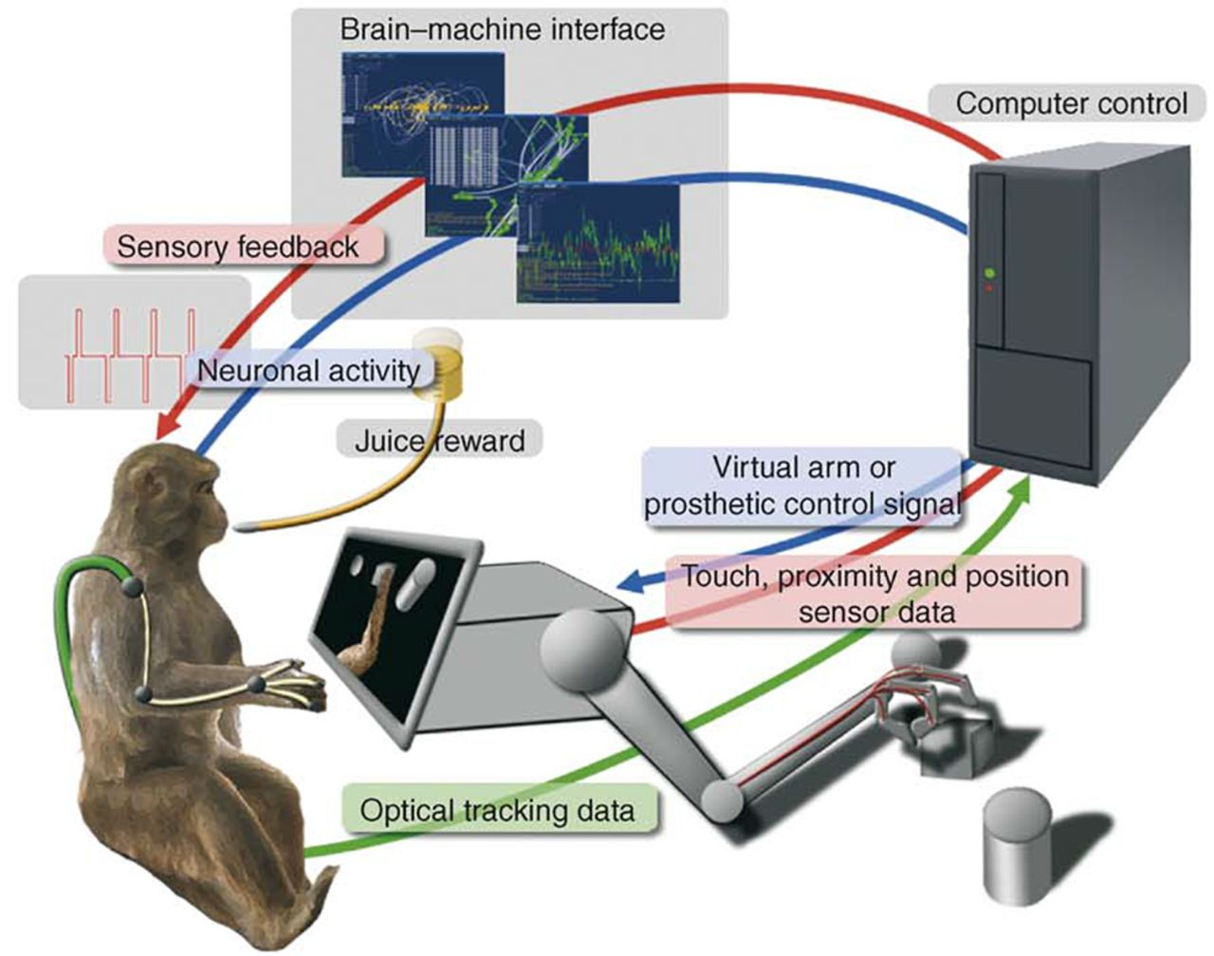


Máquina que pensam como humanos

Slide 19
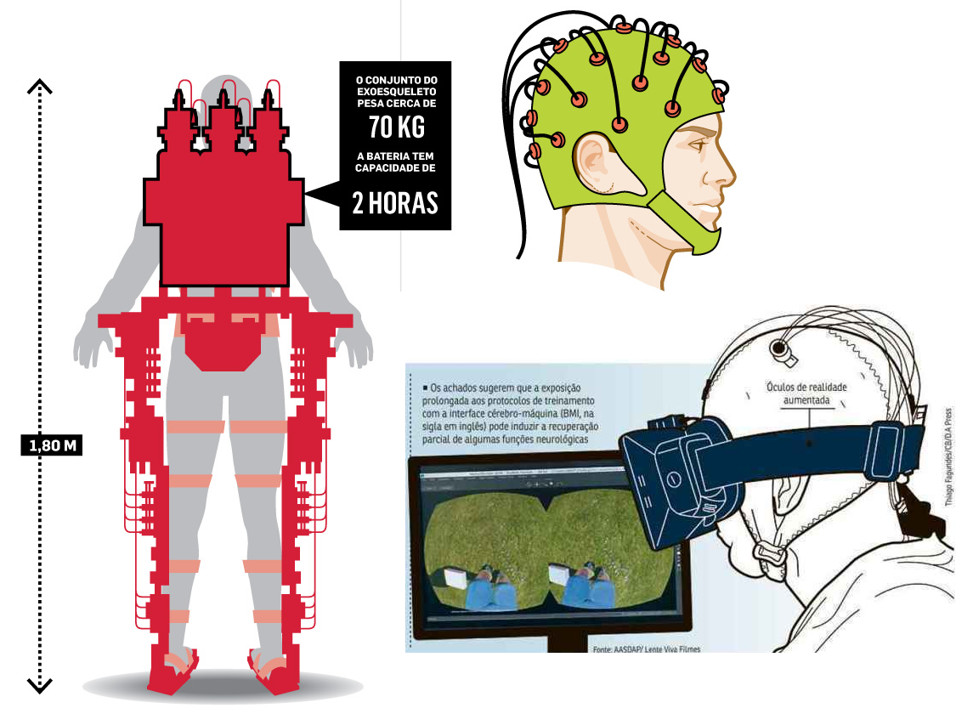


Máquina que pensam...

Slide 20
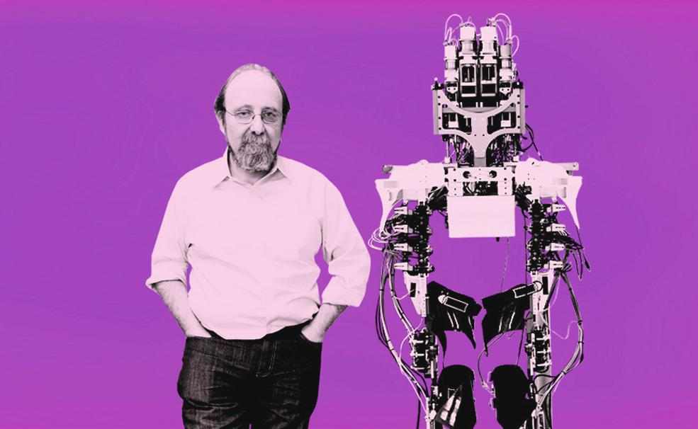
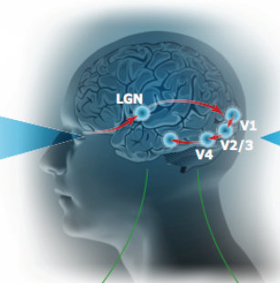
Máquinas que pensam...
Neurocientista brasileiro Miguel Nicolelis

Slide 21
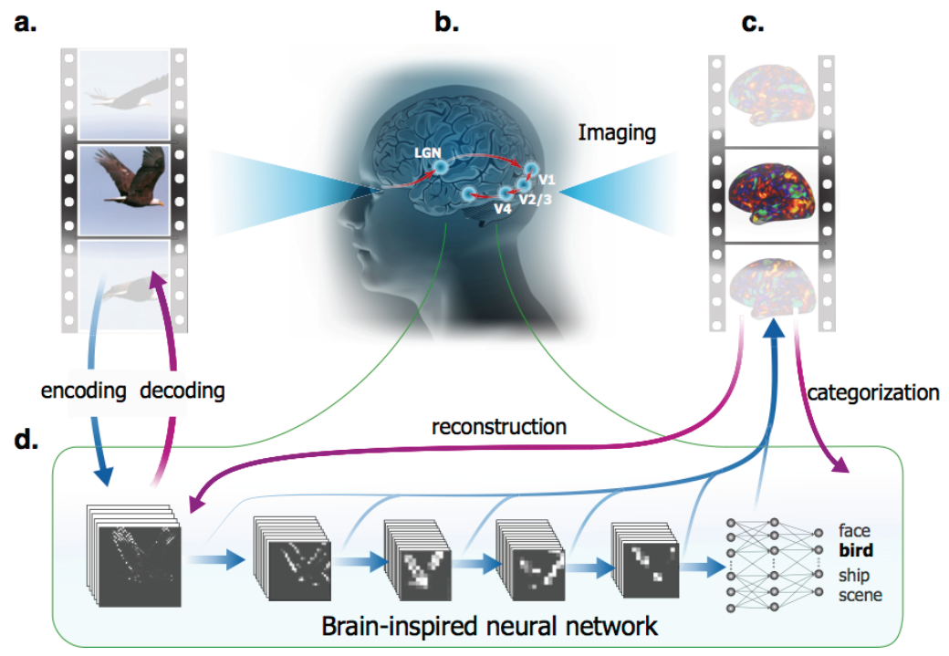
Máquinas que pensam como seres humanos
Aplicações de reabilitação humana – sistemas cognitivos

Slide 22
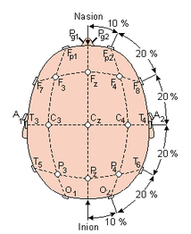
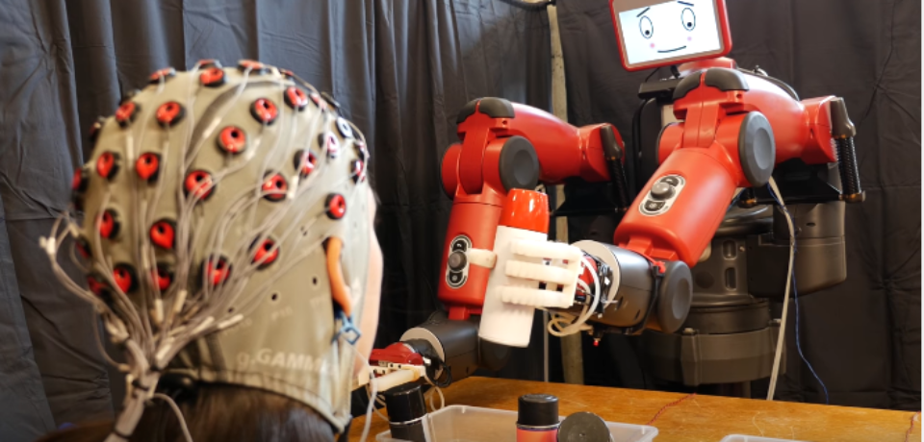
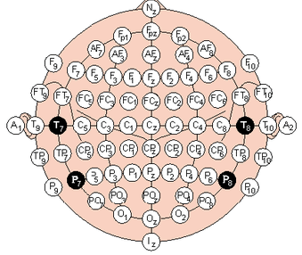
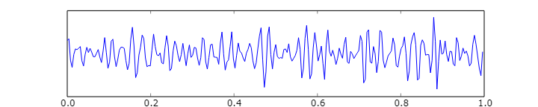
Máquinas que pensam...

Slide 23
Obrigado!
Machine Learning
Prof. Dr. Igor da Penha Natal

